Slide 1

SPRINT
1
FUNÇÕES NATIVAS

Slide 2
Tipos de funções
FUNÇÕES NATIVAS – São funções presentes no SQL para facilitar a criação de dados na tabela. Existem diversos tipos de funções:
Funções de manipulação de hora;
Funções de agregação;
Funções matematicáis;
Funções de manipulação de string;
E funções do sistema.

Slide 3
Funções de manipulação de data e hora

Slide 4

DATEIFF
A função “DATEIFF” retorna a diferença dos dias entre duas datas diferentes, ou seja ele irá mostrar que a diferença entre “25/01/2000” e “15/02/2003” é de 37 dias.
EXEMPLO:
RESULTADO:

Slide 5


GETDATE
A função “GETDATE” retorna a data e hora do sistema de banco de dados atual
EXEMPLO:
RESULTADO:

Slide 6

DATENAME
A função “GETDATE” retorna alguma parte especifica de uma data “dia, mês ou ano”, ou seja se na data 23/05/1978 nós mandarmos ele mostrar o mês ele irá retornar “maio”.
EXEMPLO:
RESULTADO:

Slide 7

DATEADD
A função “DATEADD” adiciona um ano a uma data e retorne a data:
EXEMPLO:
RESULTADO:

Slide 8
Funções de agregação

Slide 9
SUM Para somar Valores de tabelas

Slide 10
SUM
SUM É usando para SOMAR Todos números na tabela selecionadas,tipo se ele tem 3 colunas com número 2,5 e 9 ele soma ele todos ai dar 16,Pode se usando só com colunas que tem variáveis numéricas .
SELECT SUM(Idade) FROM Pessoas;
Resultado seria igual a 45 daria o número, se fosse usando tabela pessoas.
ID | Nome | Idade
1 | Maria da silva | 17
2 | João da silva | 15
3 | Pedro da silva | 13

Slide 11
AVG É usando para pegar uma MEDIA na sua tabela

Slide 12
AVG
AVG É usando para pegar uma MEDIA na sua tabela tipo somar os campos dividir assim formado uma media Resultado seria igual a 15 daria o número,caso você usasse isso na tabela pessoas, Pode se usando só com colunas que tem variáveis numéricas.
SELECT AVG(Idade) FROM Pessoas;
45/3=15
Resultado seria igual a 15 daria o número, se fosse usando tabela pessoas.

Slide 13
MAX É usando para pegar o número mais ALTO

Slide 14
MAX
MAX É usando para pegar o número mais ALTO de colunas, Pode se usando só com colunas que tem variáveis numéricas.
SELECT MAX(Idade) FROM Pessoas;
Resultado seria igual a 17 ia pegar o número mais alto da coluna idade se fosse usando na tabela pessoas.

Slide 15
MIN é usando para pegar o número MENOR de colunas

Slide 16
MIN
MIN É usando para pegar o número MENOR de colunas, Pode se usando só com colunas que tem variáveis numéricas.
SELECT MIN(Idade) FROM Pessoas;
Resultado seria igual a 13 ia pegar o número menor da coluna idade, se fosse usando tabela pessoas .

Slide 17
COUNT é usando para CONTA quantos itens tem numa coluna

Slide 18
COUNT
COUNT É usando para CONTA quantos itens tem numa coluna ou mais colunas.
SELECT COUNT(Id) FROM Pessoas;
Resultado seria igual a 3 ia conta todos os ID como tem 3 pessoas então tem 3 ID’S, se fosse usando tabela pessoas.

Slide 19
COUNT_BIG 3 TIPOS

Slide 20
COUNT BIG(*)
COUNT_BIG(*) retorna o número de itens de um grupo. Isso inclui valores NULL e duplicatas.
SELECT COUNT_BIG(ALL Nome) FROM Pessoas;
Resultado seria igual a 3 mas se tivesse campos nulls ele não contaria, se fosse usando tabela pessoas.

Slide 21
COUNT BIG(ALL expression)
COUNT_BIG(ALL expression) avalia a expression para cada linha em um grupo e retorna o número de valores não-nulos.
SELECT COUNT_BIG(ALL Nome) FROM Pessoas;
Resultado seria igual a 3 mas se tivesse campos nulls ele não contaria, se fosse usando tabela pessoas.

Slide 22
COUNT_BIG(DISTINCT expression)
COUNT_BIG(DISTINCT expression) avalia a expression para cada linha em um grupo e retorna o número de valores não-nulos exclusivos.
SELECT COUNT_BIG(DISTINCT Nome) FROM Pessoas;
Resultado seria igual a 3 mas se tivesse campos nulls retornaria outro valor com os campos nulls, se fosse usando tabela pessoas.

Slide 23
Funções Matemáticais

Slide 24


POWER
Retorna o valor elevado à potencia informada
EXEMPLO:
RESULTADO:

Slide 25


ROUND
arredonda ou tranca o numero fornecido de acordo com a precisao informada. Se o terceiro parametro não for passado para a funçao, o numero é arredondado. Se quiser que o numero seja truncado, deve-se fornecer o valor 1
EXEMPLO:
RESULTADO:

Slide 26


SQRT
retorna a raiz quadrada de um numero
EXEMPLO:
RESULTADO:

Slide 27


CEILING
retorna o menor inteiro que seja maior ou igual ao numero informado
EXEMPLO:
RESULTADO:

Slide 28




FLOOR
retorna o maior inteiro que seja menor ou igual ao numero informado
EXEMPLO:
RESULTADO:

Slide 29


PI
retorna o valor de PI 3.1415926535897931.
EXEMPLO:
RESULTADO:

Slide 30
Funções de manipulação de strings

Slide 31


LEN(string)
Ela identifica o comprimento de uma frase/expressão em caracteres.
EXEMPLO:
RESULTADO:

Slide 32

SUBSTRING(expressao, Inicio, Fim)
A função SUBSTRING retorna caracteres do tipo texto, binário ou imagem, de acordo com a posição inicial e tamanho passado como argumento.
EXEMPLO:
RESULTADO:

Slide 33


Repligcate( Caractere a ser repetido, número de vezes)
Repete N vezes o caractere especificado
EXEMPLO:
RESULTADO:

Slide 34


STUFF (Texto, Inicio, Length , Text)
A função STUFF insere uma cadeia de caracteres em outra cadeia de caracteres.
EXEMPLO:
RESULTADO:

Slide 35
Funções de sistema

Slide 36
COL NAME
É um comando que retorna o Nome da tabela que você quer é bastante útil para você localizar a tabela em que você esta ultilizando evitando erros.

Slide 37

EXEMPLO:
COL_NAME ( table_id , column_id )
RESULTADO:

Slide 38
DATALENGTH
É um comando que retorna o numero de bytes usado para armazenar a expressão, é melhor utilizado quando a variável dele é uma imagem, bigint e varchar.
Previne de você usar mais memoria do que você realmente tem.

Slide 39
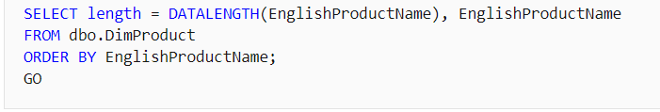
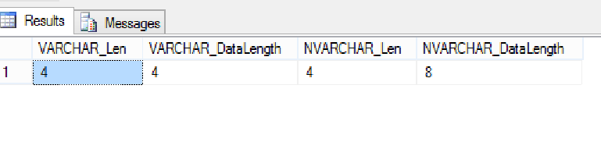
EXEMPLO:
RESULTADO:

Slide 40
CAST
É um comando que converte a expressão no datype informado, é bom poia não precisa converter depois no C#.

Slide 41
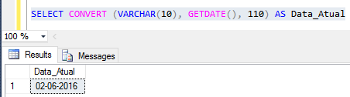
EXEMPLO:
RESULTADO:
4 104 German 4 = dd.mm.aa
104 = dd.mm.aaaa

Slide 42
Obeject Name
É um comando que retorna o nome do objeto, a partir do id fornecido.

Slide 43
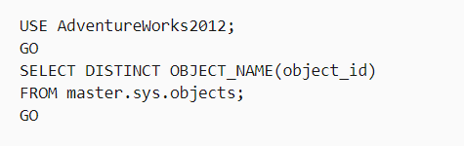
EXEMPLO:
RESULTADO:

Slide 44
DB NAME
É um comando que retorna o nome do banco de dados que você esta usando, isso previne que você cometa erros no seu banco.

Slide 45
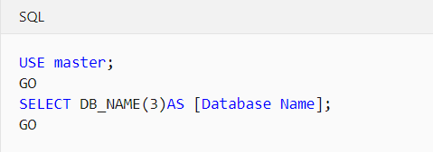
EXEMPLO:
RESULTADO:
SELECT DB_NAME(3)

